Slide 1


건국대학교 공학대학원 AI전공
AI 거버넌스 : 관련 법과 국제표준
제11강
https://github.com/yangguibee/AIG
2026년 1학기 양희정
guibee@konkuk.ac.kr
heejung.yang@bok.or.kr

Slide 2
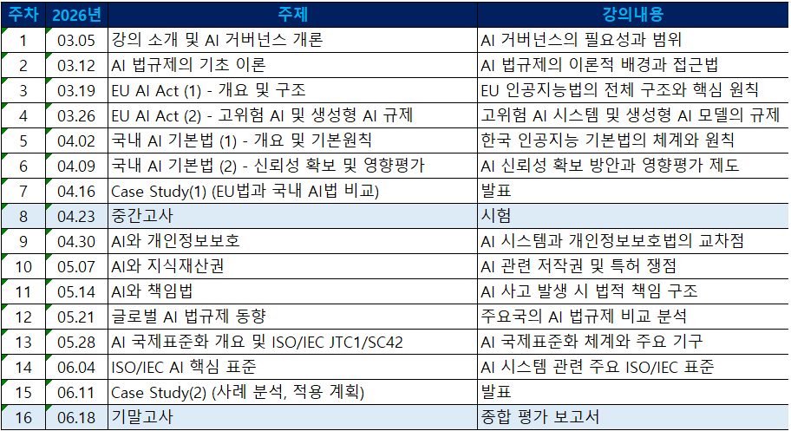
강의 계획

Slide 3
강의 구성
1. AI 투명성 확보 가이드라인
AI 거버넌스①②
2. AI 안전성 확보 가이드라인
3. 고영향 AI 판단 가이드라인
EU AI Act③ ④
AI 법
4. 고영향 AI 사업자 책무 가이드라인
KOR AI기본법⑤⑥
5. AI 영향평가 가이드라인
Case Study⑦⑧
1. 준비 단계 : ISO/IEC 22989 (개념 및 용어)
ISO/IEC 23053 (ML 프레임워크)
2. 방향 설정 : ISO/IEC 38507 (AI 거버넌스)
3. 시스템 구축 : ISO/IEC 42001 (AI 경영시스템)
ISO/IEC 25059 (AI 시스템 품질 모델)
4. 실행 및 관리 : ISO/IEC 5259 (데이터 품질)
ISO/IEC 23894 (리스크 관리)
ISO/IEC 27090/27091 (정보 보호)
5. 검증 및 개선 : ISO/IEC 24029 (분석적 평가)
ISO/IEC 24028 (신뢰성 편향)
개인정보보호①
지식재산권②
AI 국제표준
책임법③
글로벌 규제④
ISO/IEC⑤⑥
Case Study⑦⑧

Slide 4

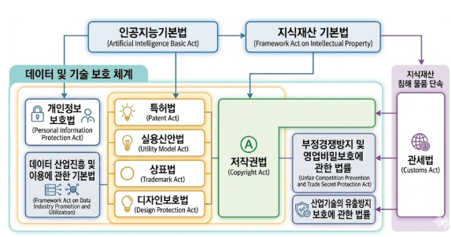


10강.
AI와
지식재산권
[1]
[3]
[4]
[2]
[8]
[7]
[5]
[6]

Slide 5
11강.
AI와 책임법

